Slide 1
Prix de vente de maisons à King County
Matis Brassard-Verrier, Alyson Marquis, Alexis Picard et Samuel Provencher

Slide 2

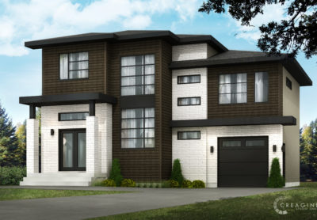
Introduction

Slide 3
Plan de la présentation
Description du problème
Base de données à l’étude
Prétraitement des données
Analyse exploratoire
Modèles testés
Comparaison des modèles
Forêt aléatoire
GBM
Conclusion

Slide 4

Description du problème
Quelques utilités actuarielles
Futures soumissions d’assurance habitation
Prêts hypothécaire à des fins de hedging

Slide 5
Base de données à l’étude
Prix de vente des maisons dans le comté de King County (Washington, USA)
Caractéristique de la résidence
Variables spatiales
Caractéristiques de la superficie
Maisons vendues entre mai 2014 et mai 2015
21 613 lignes pour 21 colonnes (variables)

Slide 6
Prétraitement des données
Traitements des erreurs
Doublons
Suppression de données
Variables retirées
Création de variables
age
reno
expensive_area

Slide 7
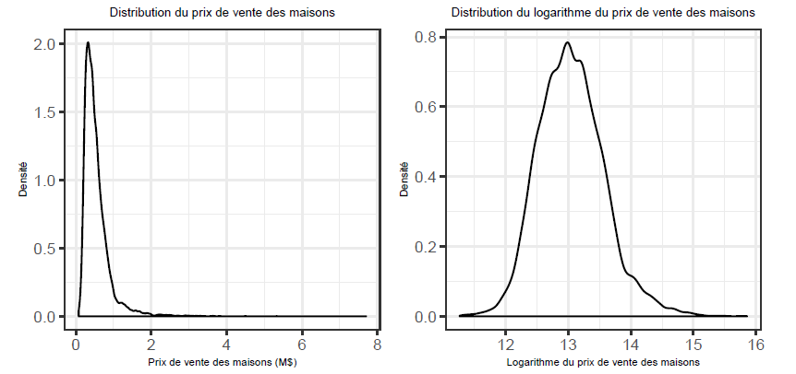
Analyse exploratoire - Variable réponse

Slide 8
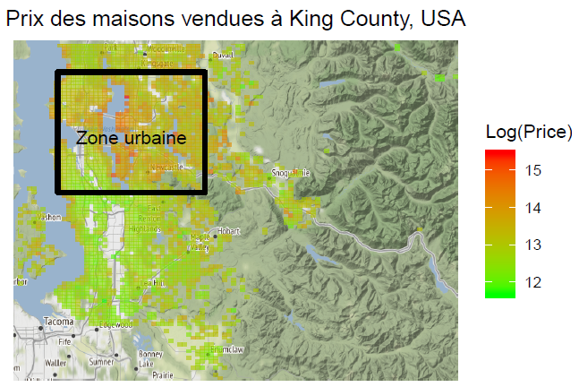
Analyse exploratoire - Carte thermique

Slide 9
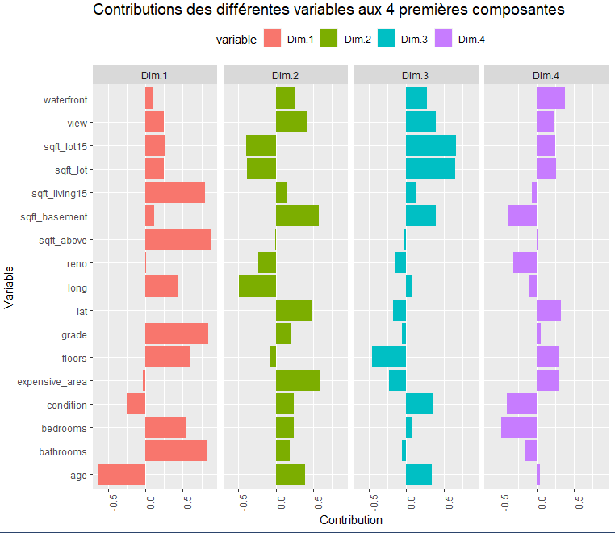
Analyse en composantes principales

Slide 10
Modèles testés
Modèle de base
Modèle linéaire généralisé avec régression Lasso
Modèle des k plus proches voisins
Arbre de décision
Ensemble d’arbres de décision agrégées par bagging
Forêt aléatoire
Modèle de boosting de gradient stochastique (GBM)

Slide 11
Modèles testés - Modèle de base
Régression linéaire multiple avec transformation logarithmique
Aucune interaction
Aucune sélection formelle de variables

Slide 12

Modèles testés - Modèle linéaire généralisé avec régression Lasso
Sélection des variables
Optimisation du paramètre de régularisation $λ$
Sept variables explicatives et 22 interactions

Slide 13
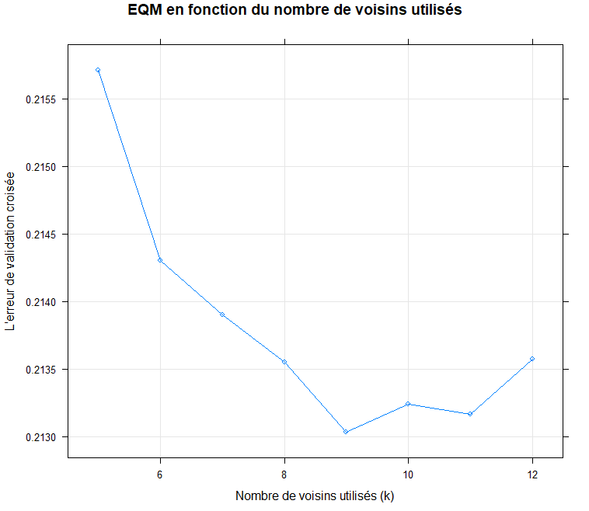

Modèles testés - Modèle des k plus proches voisins
Optimisation de $k$
Standardisation des données
metric = "RMSE"

Slide 14
Modèles testés - Arbre de décision
Optimisation de minbucket
Optimisation du paramètre de compléxité (cp)
method="anova", donc la fonction de perte est l’EQM
Arbre élagué trop gros pour être représenté graphiquement

Slide 15
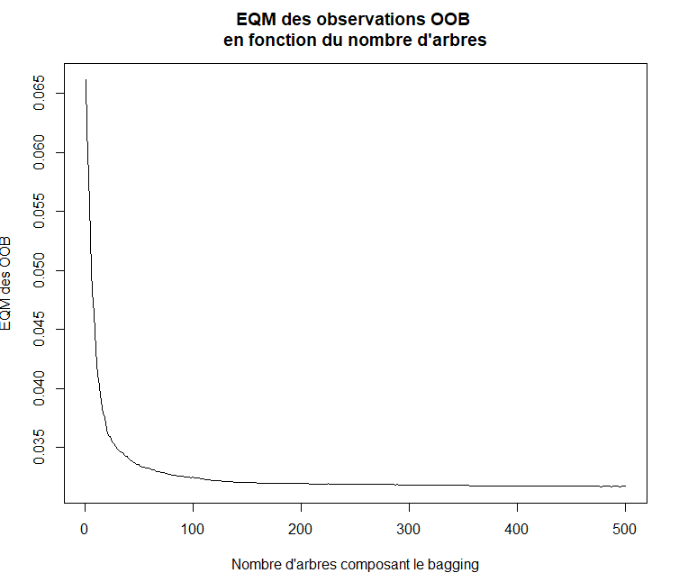
Modèles testés - Ensemble d’arbres de décision agrégées par bagging
sampsize= nrow(donnees.train)
mtry=17
ntree=500
cp=0 (par défaut)
nodesize=5 (par défaut)

Slide 16
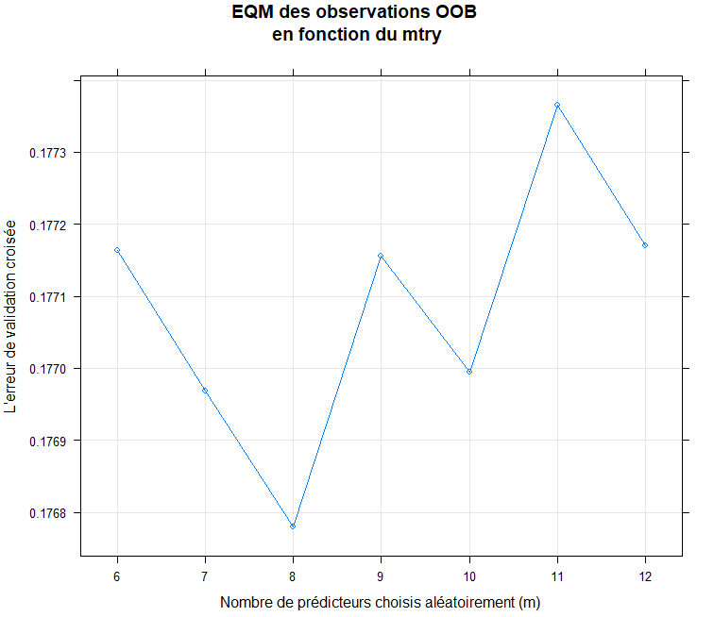
Modèle testés - Forêt aléatoire
sampsize= 0.75*nrow(donnees.train)
ntree=150
mtry=8
cp=0 (par défaut)
nodesize=5 (par défaut)

Slide 17
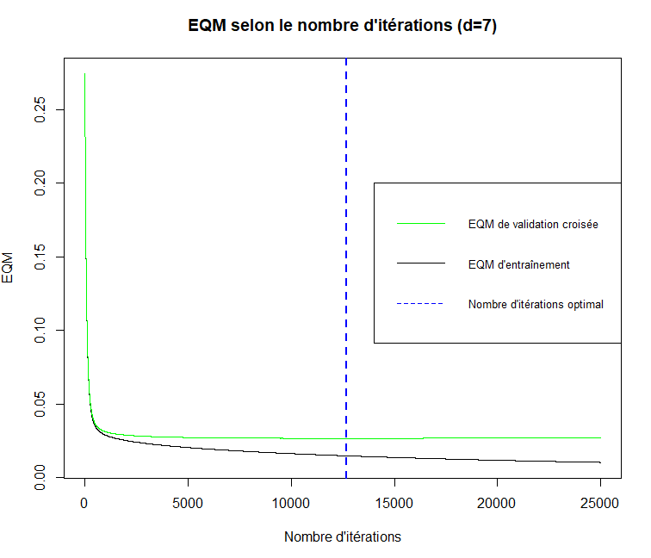
Modèles testés - Modèle de boosting de gradient stochastique (GBM)
Sélection des hyparamètres à optimiser

Slide 18
Modèles testés - Modèle de boosting de gradient stochastique (GBM) (suite)
Comparaison selon l’EQM de validation croisée
Modèle final:
d=9
T=10515
Profondeur d | Nombre d’itérations optimal | EQM de validation croisée
3 | 29 884 | 0,027029
5 | 18 905 | 0,026559
7 | 12 676 | 0,026556
9 | 10 515 | 0,026378
L’EQM des modèles de GBM testés

Slide 19
Comparaison des modèles
Modèles | EQM
Modèle de base | 0,05300
Modèle Lasso | 0,05245
K plus proches voisins | 0,04570
Arbre de décision | 0,04962
Bagging | 0,03350
Forêt aléatoire | 0,03253
Gradient boosting (GBM) | 0,02717
L’EQM des sept modèles testés

Slide 20
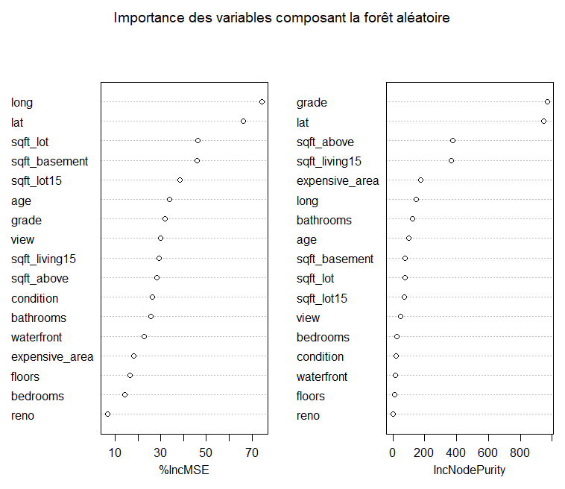
Forêt aléatoire, interprétation

Slide 21

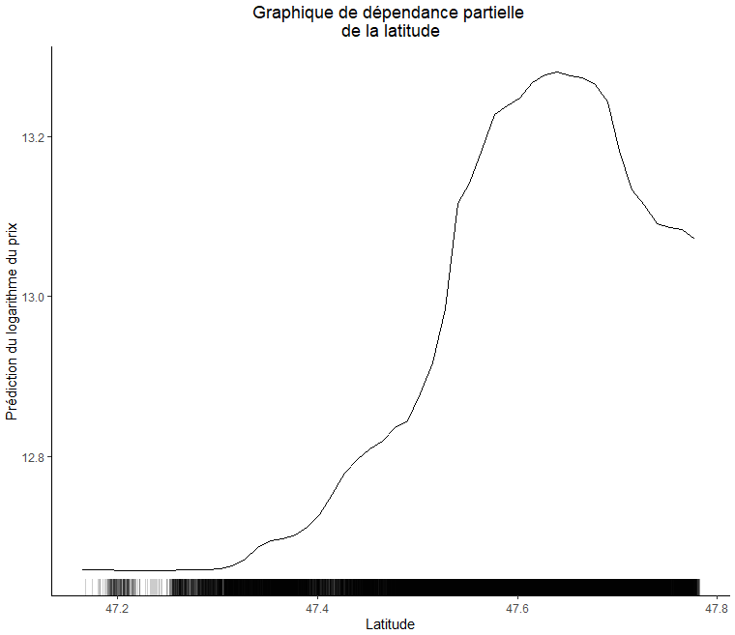
Forêt aléatoire, interprétation (suite)

Slide 22
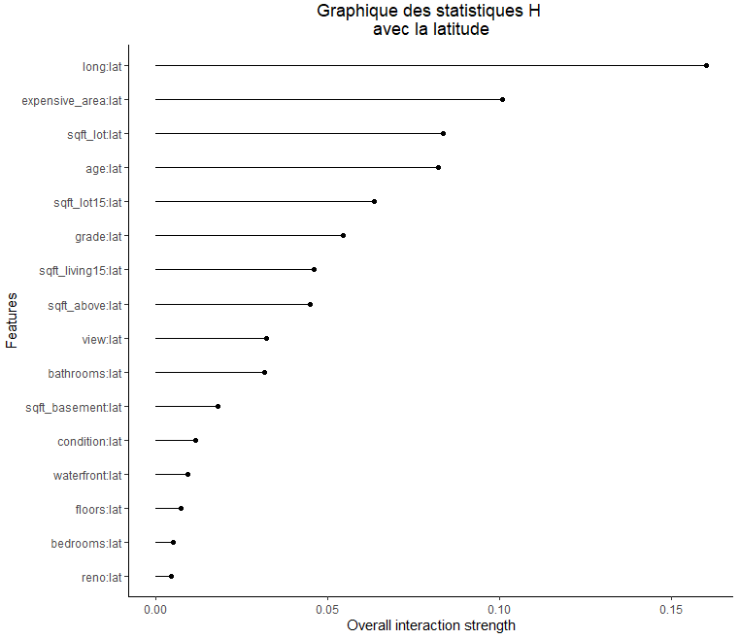
Forêt aléatoire, interprétation (suite)

Slide 23
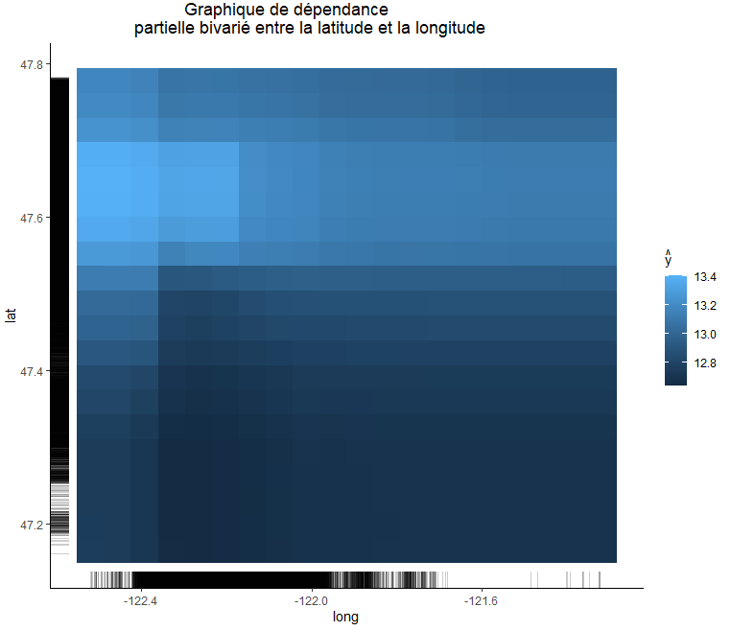
Forêt aléatoire, interprétation (suite)

Slide 24
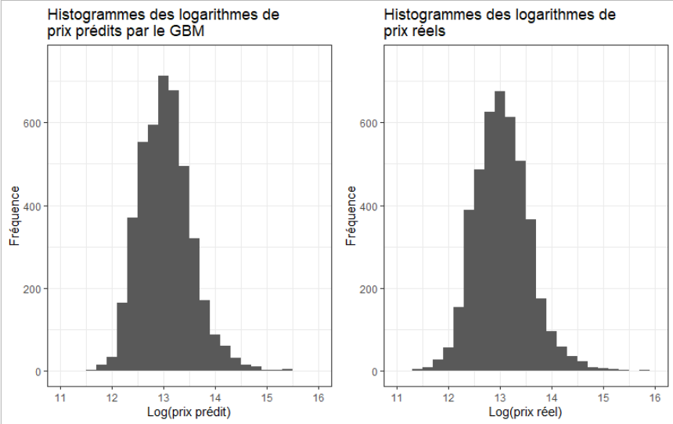
Modèle de boosting de gradient stochastique, interprétation
Analyse des résultats obtenus

Slide 25
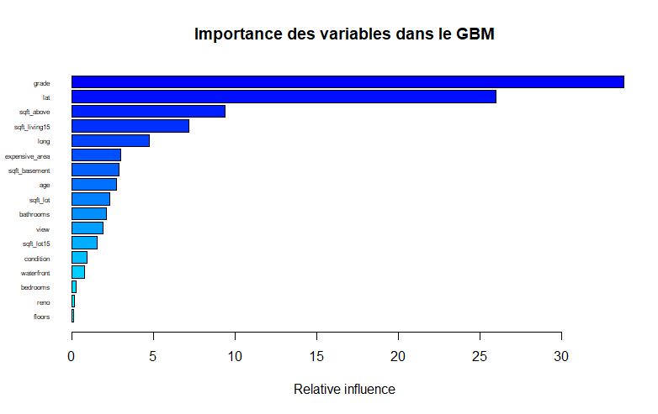
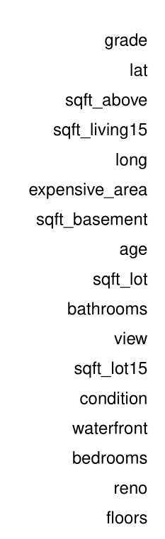
Modèle de boosting de gradient stochastique, interprétation (suite)

Slide 26
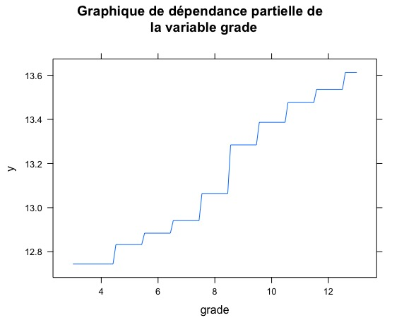
Modèle de boosting de gradient stochastique, interprétation (suite)

Slide 27
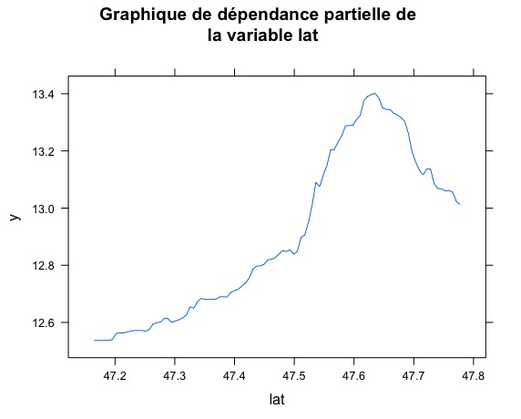
Modèle de boosting de gradient stochastique, interprétation (suite)

Slide 28
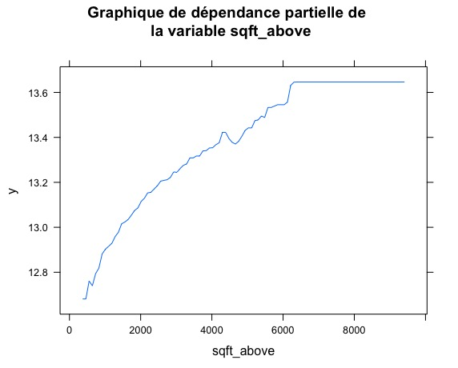
Modèle de boosting de gradient stochastique, interprétation (suite)

Slide 29
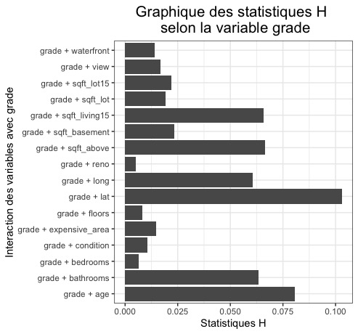
Modèle de boosting de gradient stochastique, interprétation (suite)

Slide 30
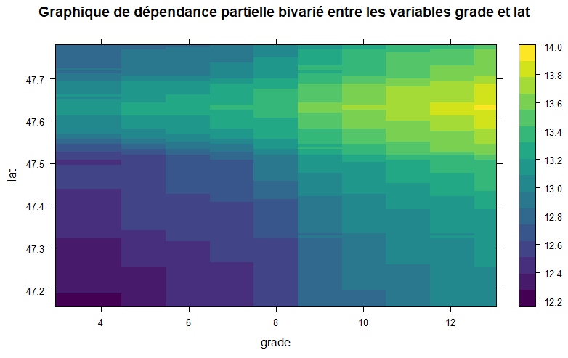
Modèle de boosting de gradient stochastique, interprétation (suite)

Slide 31
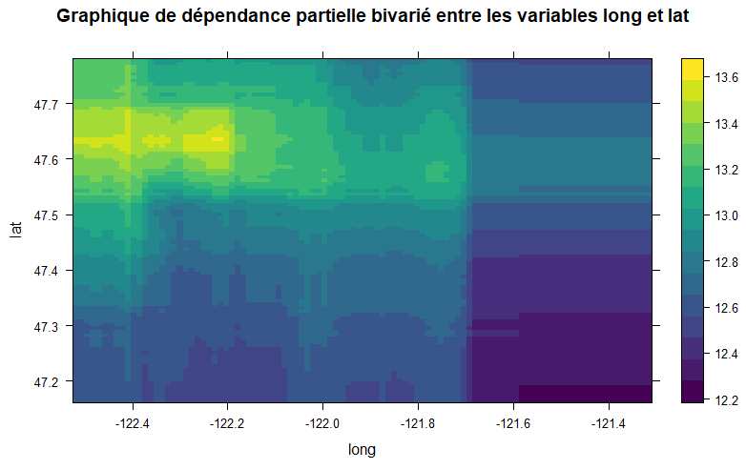
Modèle de boosting de gradient stochastique, interprétation (suite)

Slide 32
Modèle de boosting de gradient stochastique, interprétation (suite)
Avantages
Désavantages
Temps de calcul très long
Difficile d’interprétation
Pas d’intervalles de confiance

Slide 33
Conclusion
Modèle GBM retenu
Limitations
Échelle logarithmique
Effet de l’inflation
Possibilité d’utilisation dans d’autres zones géographiques

Slide 34

Questions ?

Slide 35
Bibliographie
Kaggle, harlfoxen (2017). House sales in King County, USA. Récupéré le 27 février 2020 de https://www.kaggle.com/harlfoxem/housesalesprediction.
Max Kuhn (2020). caret: Classification and Regression Training. R package version 6.0-85. https://CRAN.R-project.org/package=caret
Terry Therneau and Beth Atkinson (2019). rpart: Recursive Partitioning and Regression Trees. R package version 4.1-15. https://CRAN.R-project.org/package=rpart
Stephen Milborrow (2019). rpart.plot: Plot ‘rpart’ Models: An Enhanced Version of ‘plot.rpart’. R package version 3.0.8. https://CRAN.R-project.org/package=rpart.plot

Slide 36
Bibliographie
A. Liaw and M. Wiener (2002). Classification and Regression by randomForest. R News 2(3), 18–22.
Brandon Greenwell, Bradley Boehmke, Jay Cunningham and GBM Developers (2019). gbm: Generalized Boosted Regression Models. R package version 2.1.5. https://CRAN.R-project.org/package=gbm
Jerome Friedman, Trevor Hastie, Robert Tibshirani (2010). Regularization Paths for Generalized Linear Models via Coordinate Descent. Journal of Statistical Software, 33(1), 1-22. URL http://www.jstatsoft.org/v33/i01/.
Alina Beygelzimer, Sham Kakadet, John Langford, Sunil Arya, David Mount and Shengqiao Li (2019). FNN: Fast Nearest Neighbor Search Algorithms and Applications. R package version 1.1.3. https://CRAN.R-project.org/package=FNN

